Slide 1
Pin Blanc D'Amérique
Fait par Jacob Landry

Slide 2
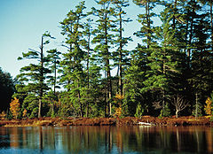
Autres noms
Pinus Strobus

Slide 3
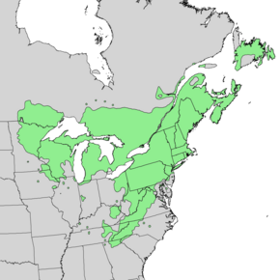
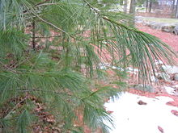
Aiguille

Slide 4
Utilisation
Soulage la toux, sert d'expectorant, de décongestionnant pulmonaire et de désinfectant. Elle sert à assainir et purifier l'air ambiant.

